Slide 1
Тест по теме «Натюрморт» 6 класс
Составитель: королева г.п., учитель мбоу сош №86. г. Екатеринбурга

Slide 2
1.Натюрморт – это …
А) неподвижная «неживая природа»;
Б) иллюстрация к сказке или мифу;
В) изображение предметного (вещного) мира;
Г) наброски животных;
Д) «застывшая жизнь» (в пер. с англ.)
Notes:
А), В) – правильные ответы.

Slide 3
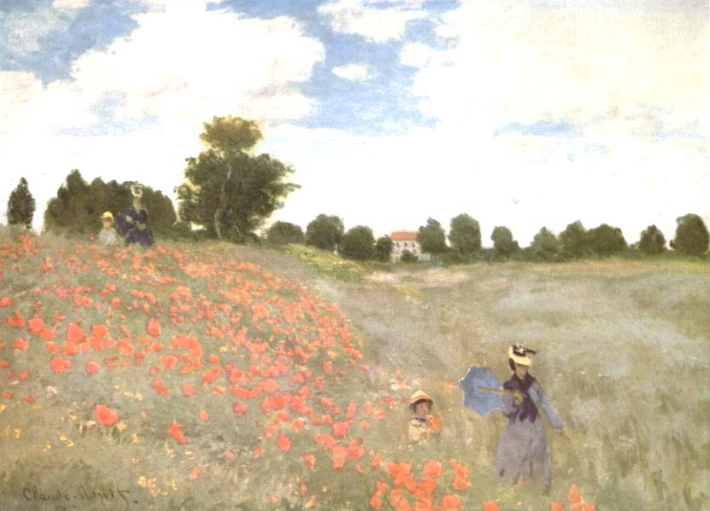
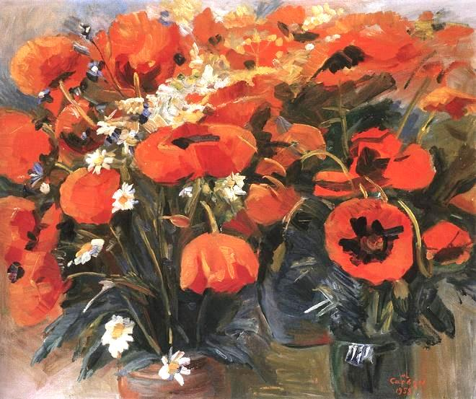
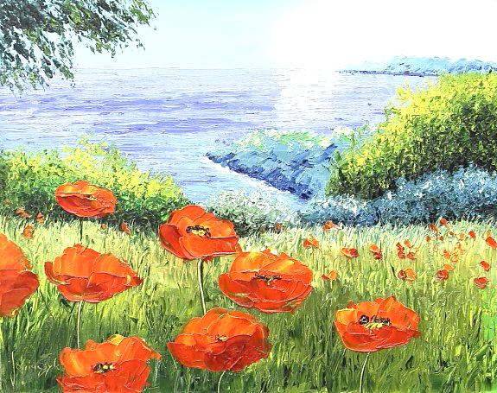
2.Какая картина будет лишней и почему?
Б
А
В
Notes:
А) Сарьян «Маки»
Б) Клод Моне «Маки»
В) М.В. Ларчук «Маки»
Лишняя - Сарьян «Маки», т.к. это жанр натюрморта.

Slide 4
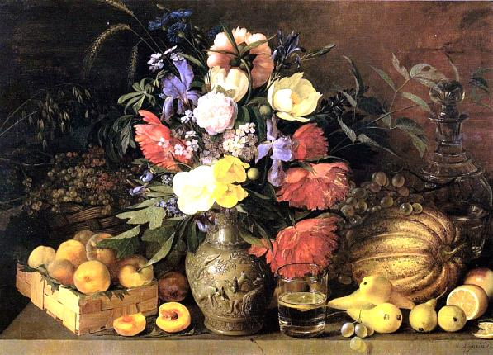
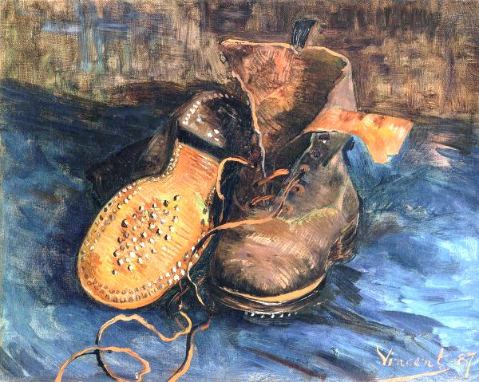
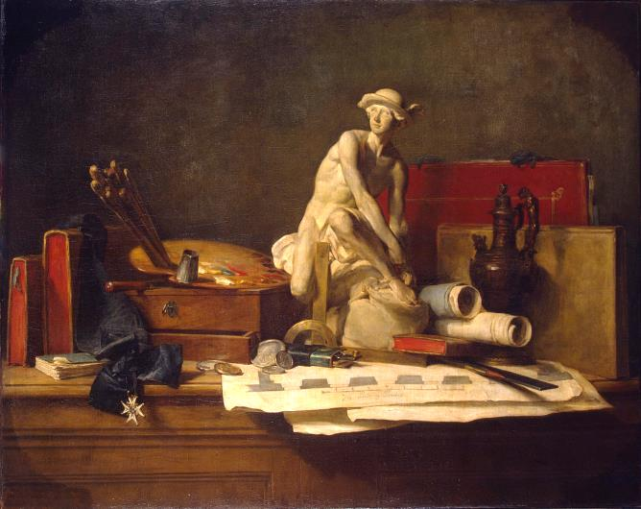
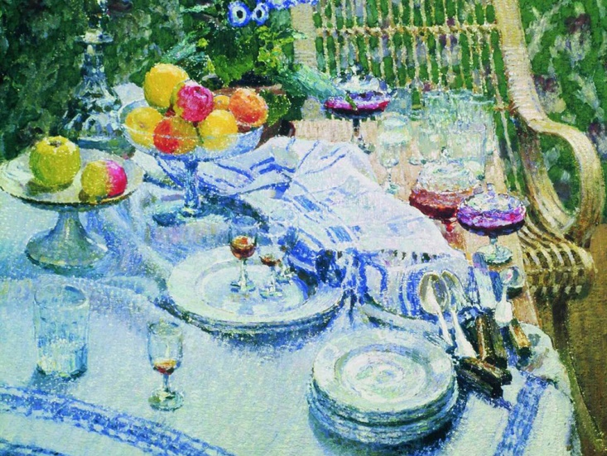
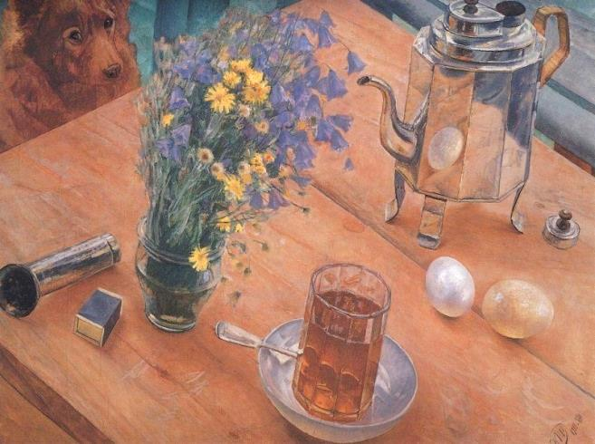
3.Запишите, Что изображали художники на своих натюрмортах?
Фрукты, овощи, цветы.
Охотничьи трофеи, дичь, дары моря.
Вещи (книгу, чернильницу и др.)
Атрибуты искусства.
Предметы обихода (посуду).
Сказочный сюжет

Slide 5
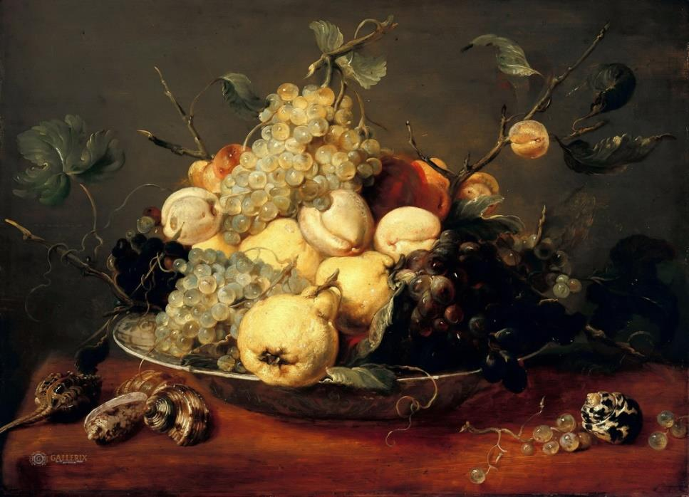
4.В какой стране впервые сформировался натюрморт как самостоятельный жанр?
А) Англия
Б) Франция
В) Голландия
Г) Россия
Д) Италия
Ф. Снейдерс «Цветы, фрукты, овощи» XVII в.
Notes:
В) Голландия

Slide 6
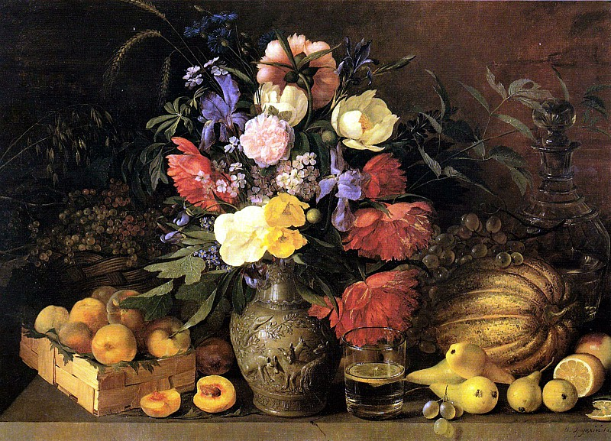
5.Когда в России появился жанр натюрморта?
А) в эпоху Древнего мира
Б) XVII в.
В) XVIII в.
Г) XX в.
Хруцкий И.Ф. «Цветы и плоды»
Notes:
В) XVIII в.

Slide 7
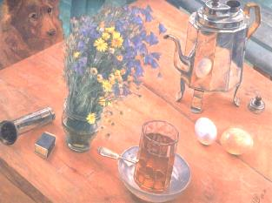
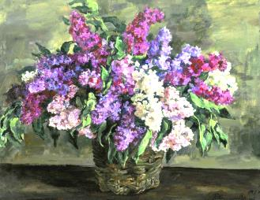
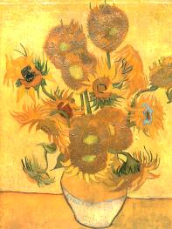
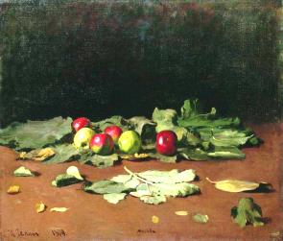

6.Соотнеси названия картин с авторами произведений. Заполни нижнюю таблицу.
1.«Утренний натюрморт | А. В. Ван Гог
2. | Б. П.П. Кончаловский
3. «Подсолнухи» | В. Петров- Водкин
4. | Г. И. Э. Грабарь
5. «Неприбранный стол» | Д. И.Е. Репин
«Сирень»
«Яблоки и листья»
1 | 2 | 3 | 4 | 5
Notes:
1 – В; 2 – Б; 3 – А; 4 – Д; 5 - Г

Slide 8
7.В работе над композицией натюрморта нужно помнить о …
А) целостности;
Б) уравновешенности композиции;
В) что будет составлять композиционный центр;
Г) перспективе, пропорциях;
Д) никакие правила построения не нужны.
Notes:
А), Б), В)

Slide 9
8. Художник, пишущий натюрморт, рассказывает зрителю …?
А) о том времени, в котором он жил;
Б) о военных действиях и боевом духе солдат;
В) о красоте родной природы, родного края.
Г) о жизни и быте владельцев, об их характере и привычках;

Slide 10
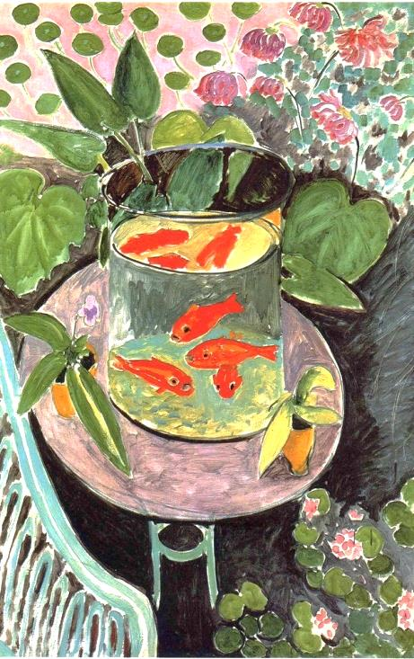
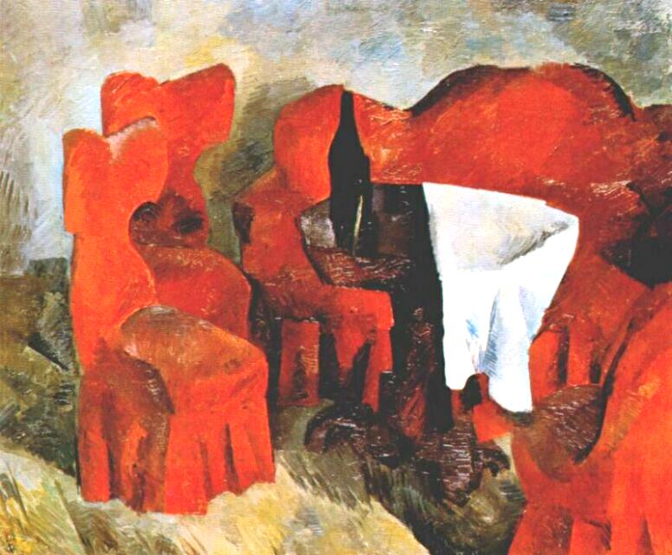
9.
А)Что объединяет эти произведения?
Б)Какие чувства вызывает цвет в каждой картине?
Р. Фальк «Красная мебель»
1920
А. Матисс «Красные рыбки»
1911
Notes:
Общее в произведениях: в названии картины – «красный», цвет как основное средство выразительности в живописи; жанр – натюрморт.
Настроение:
В картине «Красные рыбки» французский художник Анри Матисс создает эффект кружения рыбок в стеклянном сосуде. Красный цвет рыб дает ощущение радости бытия и пробуждает желание постоянно наблюдать за ними.
В произведении Роберта Фалька красное драматично. Картина создает настроение тревоги и грусти.

Slide 11
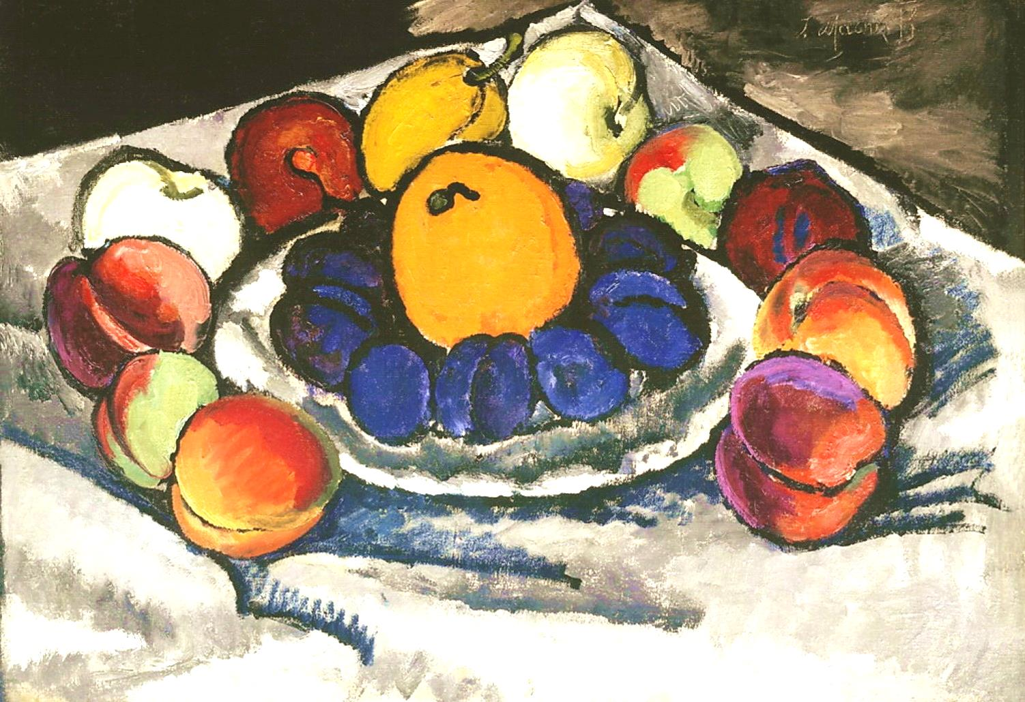
10.Какая композиция использована художником? Почему?
2. Что можно сказать о колорите картины?
3.Какие свойства цвета использовал автор?
Машков И.И. «Синие сливы.(Фрукты на блюде)» Масло. 1910.Государственная Третьяковская галерея
Notes:
В картине Ильи Машкова: необычная овальная композиция, какая бывает у лубочных подносов; композиция сбалансирована по цвету, энергия цвета, ритм пятен.
Свойства цвета: насыщенность; контраст дополнительных цветов: синие сливы и оранжевый апельсин, теплых и холодных пятен; ахроматический дальний план и др.
Цвет влияет на самочувствие: синий, голубой успокаивают; красный, оранжевый пробуждают энергию, желание действовать.

Slide 12
Ресурсы:
1.Франсуаза Барб-Галль. Как говорить с детьми об искусстве/ «Арка». 2016
2.Светляков К.А. Илья Машков/ М:Арт-родник, 2007

